Slide 1
C 프로그래밍
보물찾기 프로젝트
신소영 임환규 김일식 이근 조민식

Slide 2
목차
개발 환경
상세 개발 사항
게임 스토리
게임 방법
함수 호출 관계도
데이터 설계
핵심 기술, 알고리즘
시연

Slide 3
개발 환경
개발 컴파일러 - Visual Studio 2008, 2013
개발 언어 - C

Slide 4
상세 개발 사항
 | 신소영 | 임환규 | 김일식 | 이근 | 조민식
개발 기능 | 몬스터가 플레이어을 쫓아옴 | 플레이어는 몬스터에게 총을 발사 | 플레이어는 깃발을 열면 보물을 찾음, 미니게임 | 플레이어는 상점에서 물건을 살 수 있음 | 플레이어는 여러 맵을 돌아다님.
기타 담당 | 제안서, 최종 보고서 | 함수 구축 아이디어 | 발표 자료
기여도 | 20 | 20 | 20 | 20 | 20
개발 스케쥴
5.1 ~ 5.15 | 구현 기능 기획, 아이디어 토론
5.16 ~ 6.10 | 코드 작성
6.10 ~ 6.14 | 코드 수정, 기능 수정

Slide 5

상세 개발 사항
몬스터 초기 프로그램

Slide 6
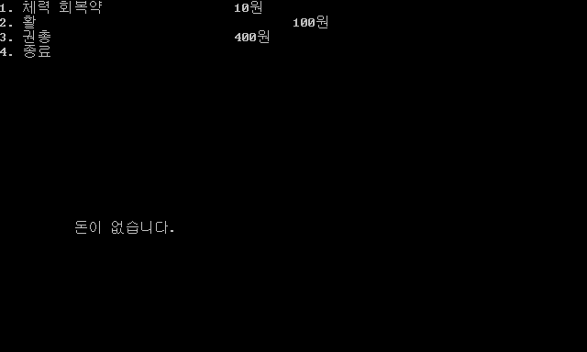
상세 개발 사항
상점 초기 프로그램

Slide 7

상세 개발 사항
총알 발사 초기 프로그램

Slide 8
게임 스토리
1700년대 초, 남미의 정글에는 여러 부족들이 살고 있었다. 그 부족들은 스페인 정복자들의 손아귀에 하나 둘 씩 멸망해갔다. ‘에플렌‘ 부족 전사 ‘올락＇은 사냥에서 돌아오는 도중, 스페인 정복자들이 어디론가 이동하는 것을 본다. 올락은 불안감을 느낀 나머지 그들을 따라간다. 그들은 에플렌 부족의 촌락을 불태우고, 부족의 가장 귀중한 신상을 약탈해간다. 그리고 부족의 여자들은 노예로 끌려간다. 그 중에는 올락의 아내도 있었다. 올락은 숨어서 이 모든 것을 지켜보고 분노한다. 약탈에서 살아남은 부족장은 올락에게 그 신상을 되찾아줄 것을 부탁한다. 올락은 두려운 마음을 뒤로 하고 그의 아내를 구하고 신상을 되찾기 위해 스페인 정복자들의 기지로 떠난다.

Slide 9
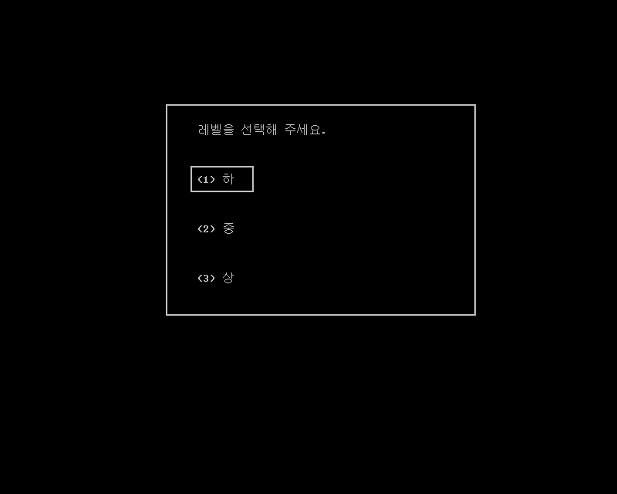
게임 방법
레벨을 선택

Slide 10
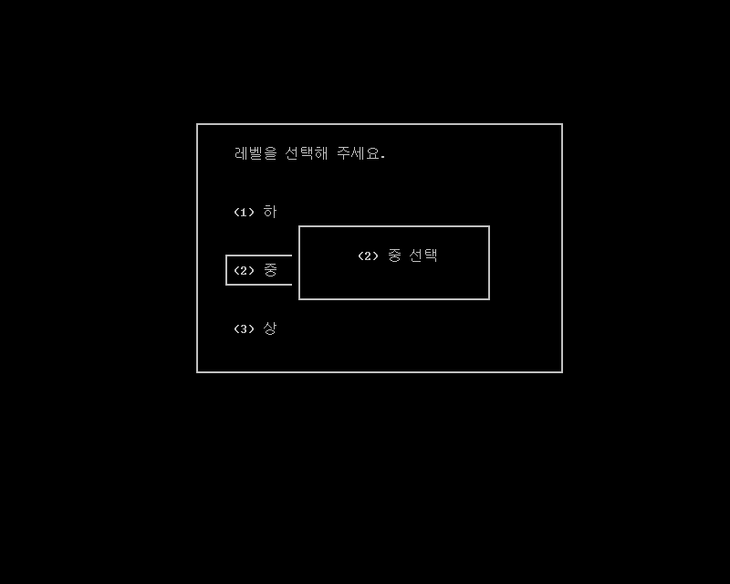
게임 방법
선택시 메시지 출력

Slide 11
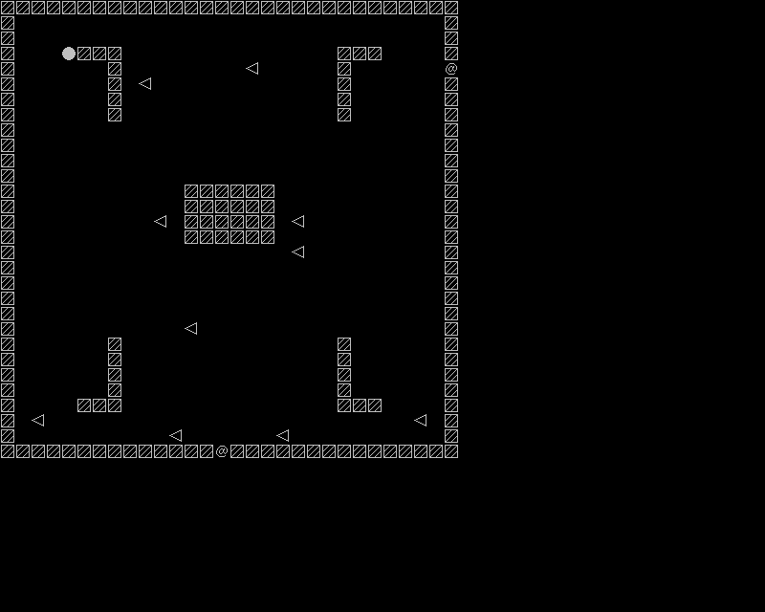
게임 방법
캐릭터
깃발

Slide 12
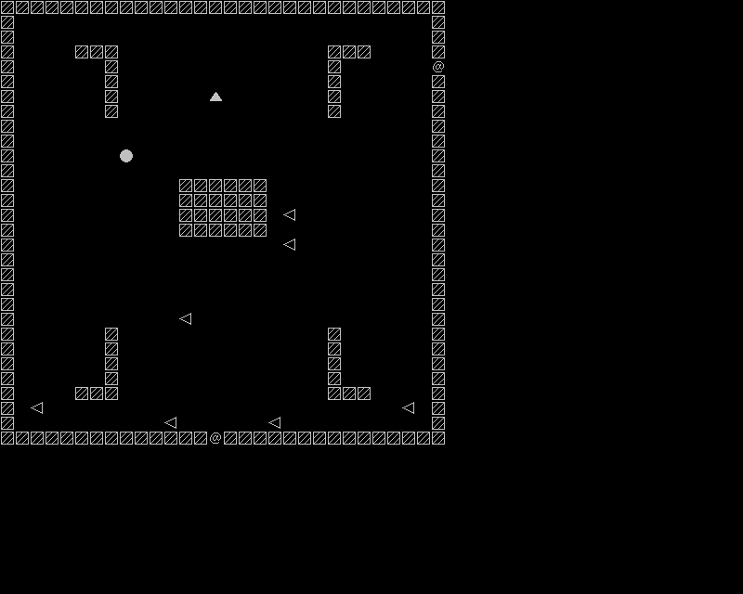
게임 방법
몬스터

Slide 13
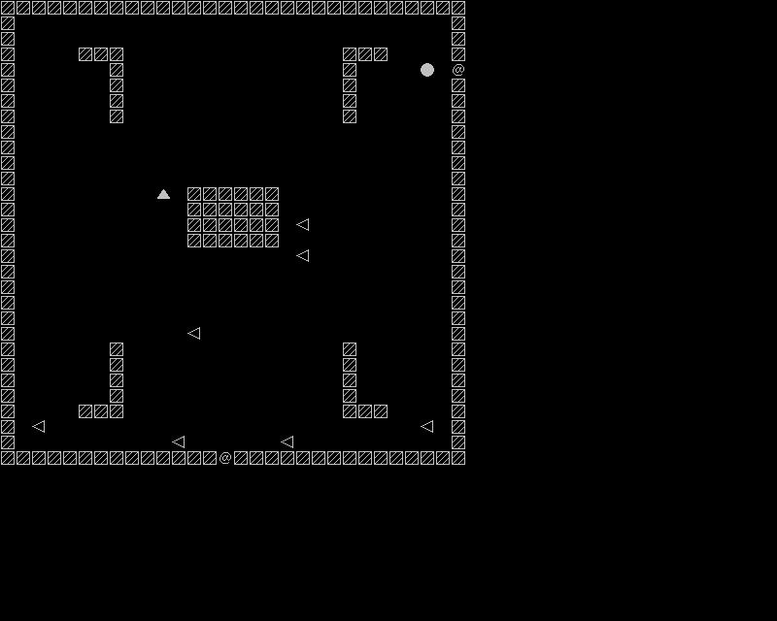
게임 방법
다음 방으로
넘어간다

Slide 14
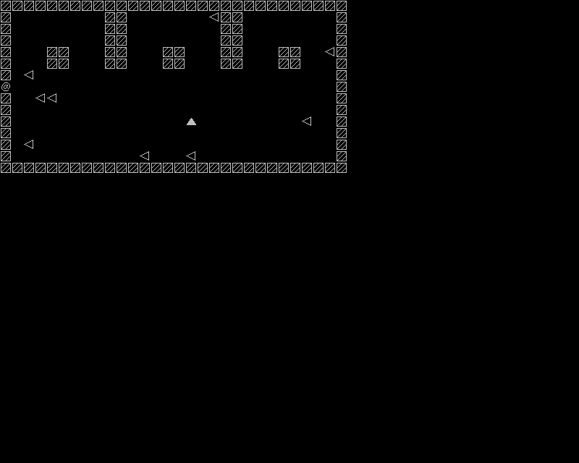
게임 방법

Slide 15
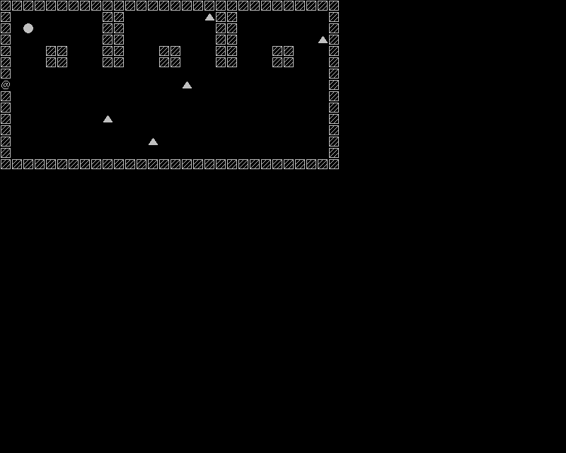
게임 방법
깃발을 열면
몬스터 등장

Slide 16
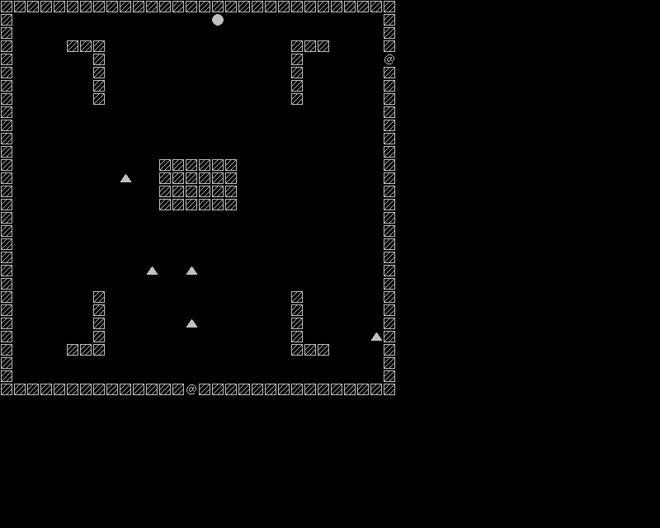
게임 방법

Slide 17
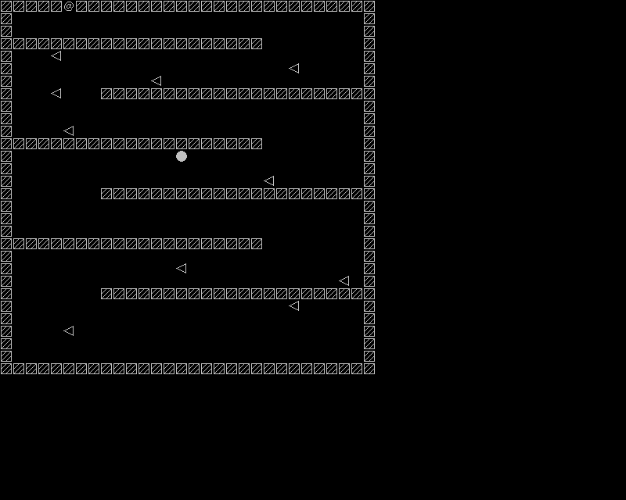
게임 방법
최대 3개의 맵

Slide 18
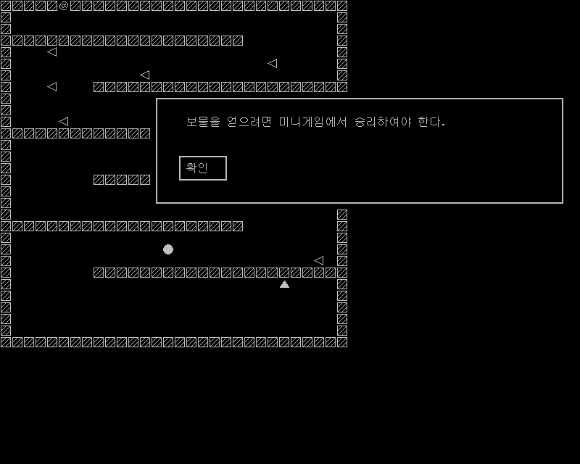
게임 방법
보물은 찾았는데…
미니게임!

Slide 19
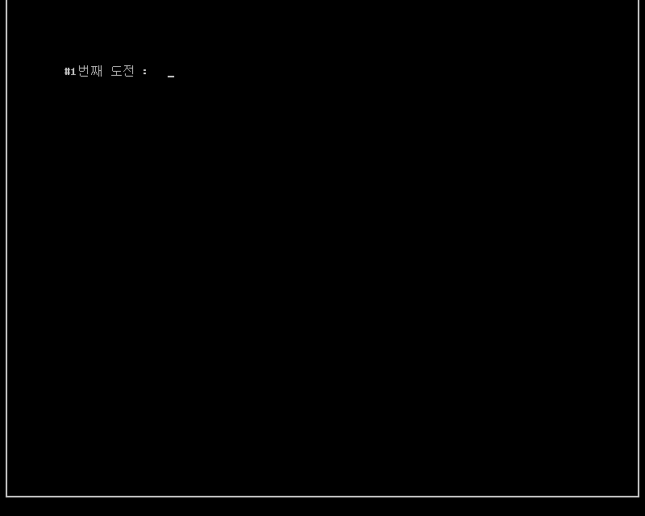
게임 방법
미니게임은 야구게임,
가위바위보 게임이 있다.
(현재 야구게임 진행중)

Slide 20
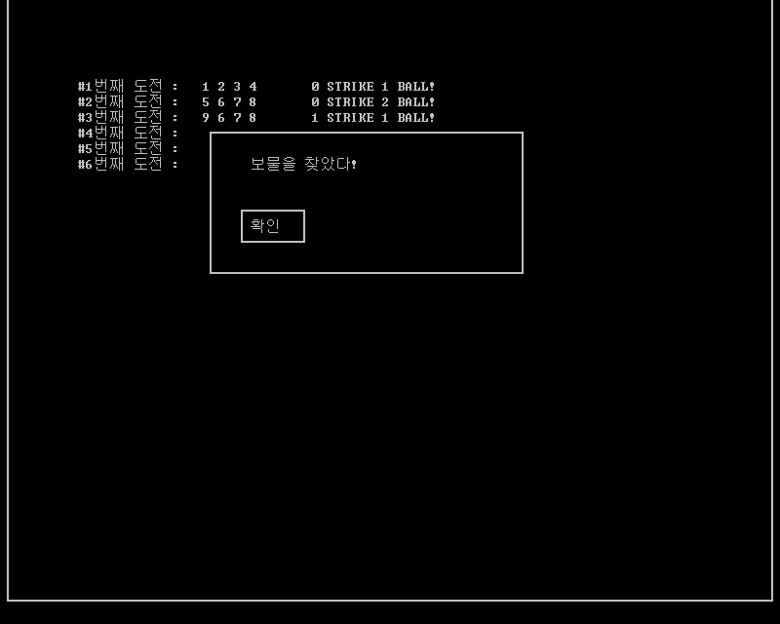
게임 방법
미니게임에서 승리하면
보물을 얻을 수 있다.
(실패시 다시 시작)

Slide 21
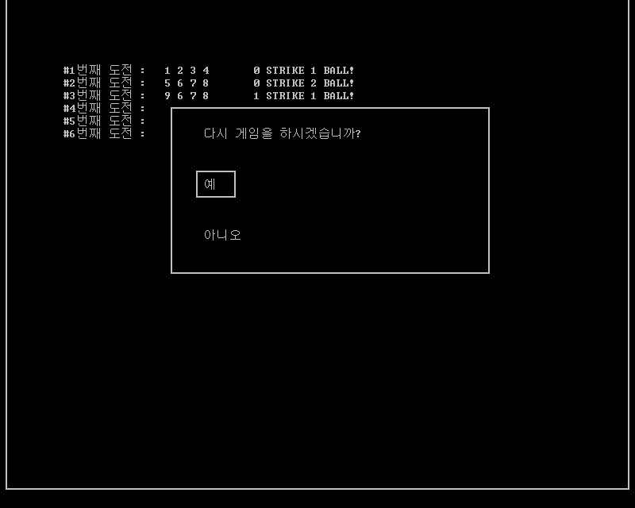
게임 방법
승리해도 다시 시작…?

Slide 22
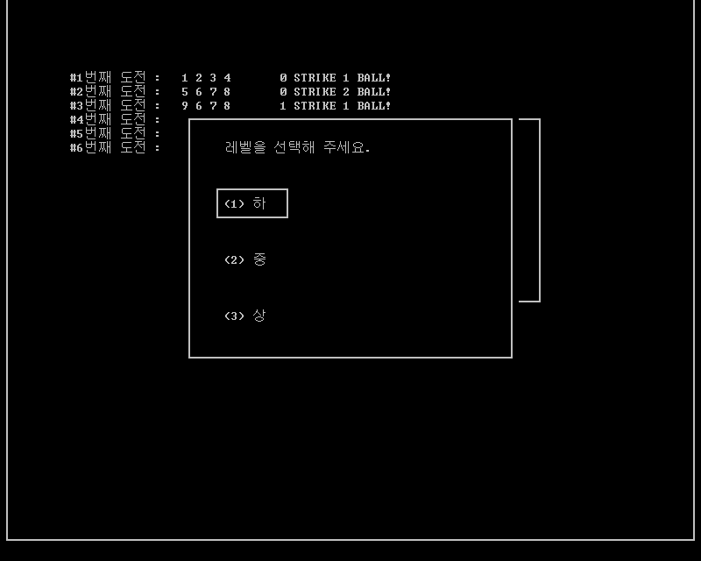
게임 방법

Slide 23
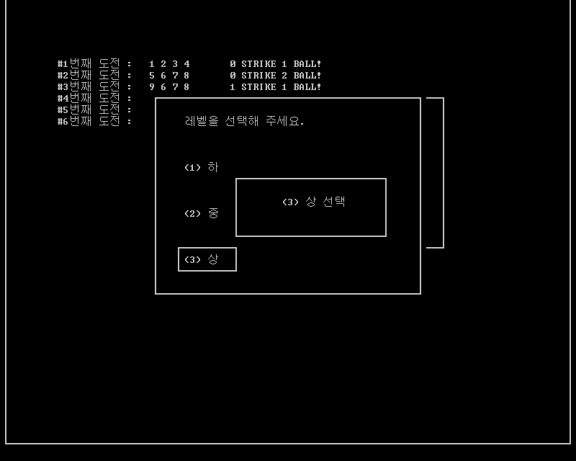
게임 방법

Slide 24

게임 방법
다시 게임을 진행한다.

Slide 25
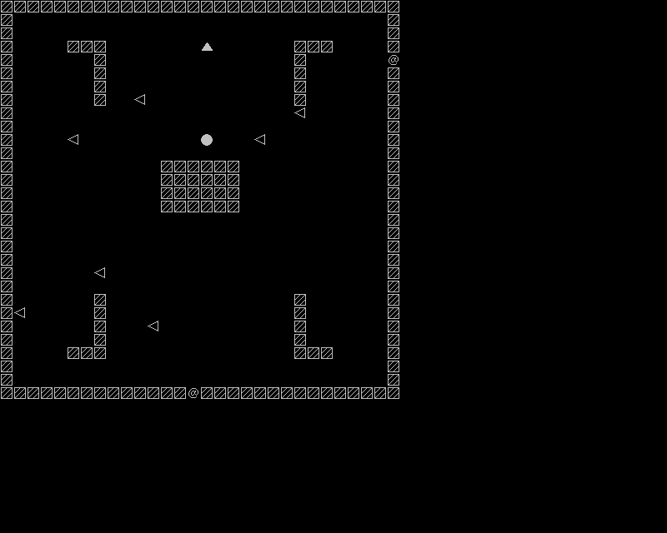
게임 방법

Slide 26

게임 방법
정복자를 만나면…

Slide 27
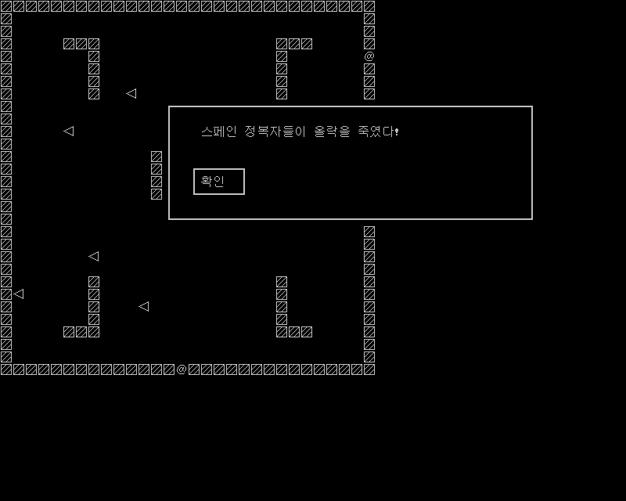
게임 방법
죽는다.

Slide 28
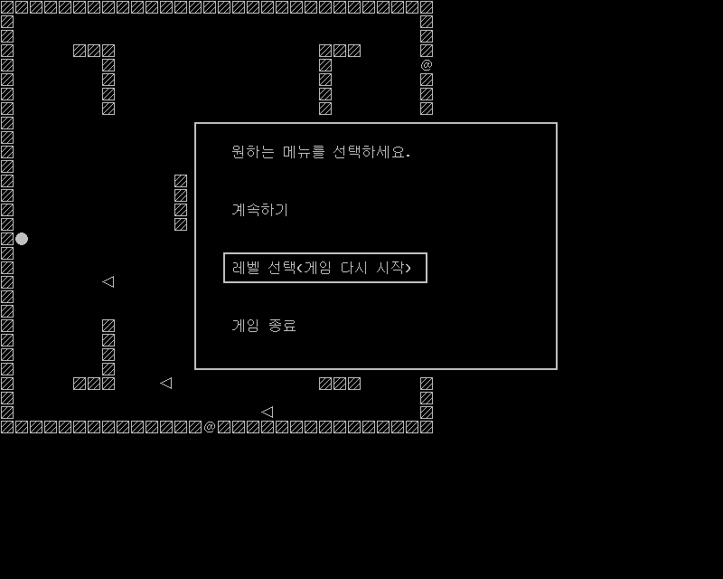
게임 방법
게임 중 ESC를 누르면
메뉴를 고를 수 있다.

Slide 29
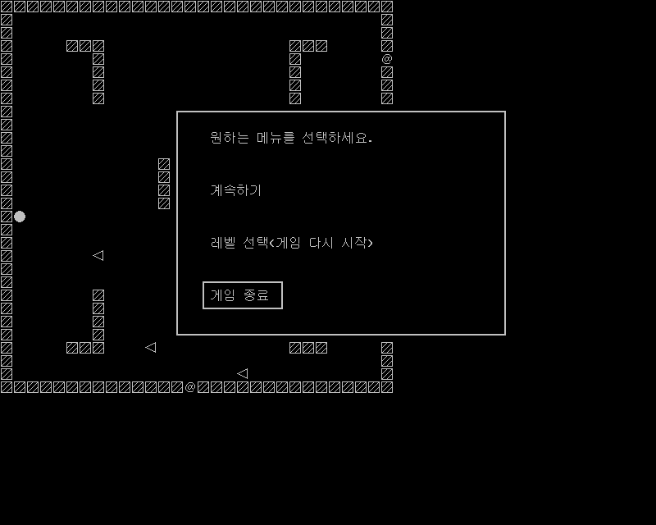
게임 방법
게임 종료를 원하면
게임 종료를 선택…

Slide 30
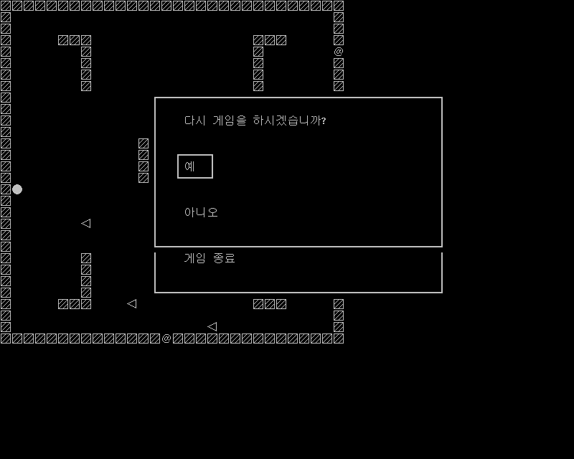
게임 방법
다시 게임을 하고 싶다면
‘예‘

Slide 31
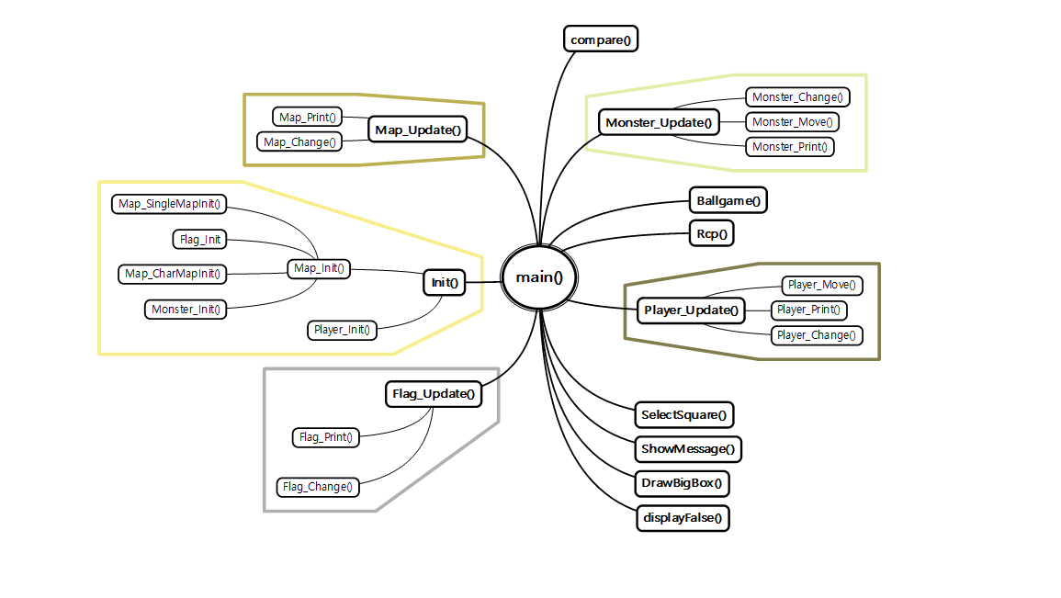
함수 호출 관계도
몬스터 관리
맵 관리
초기화
기타 함수들
깃발 관리

Slide 32
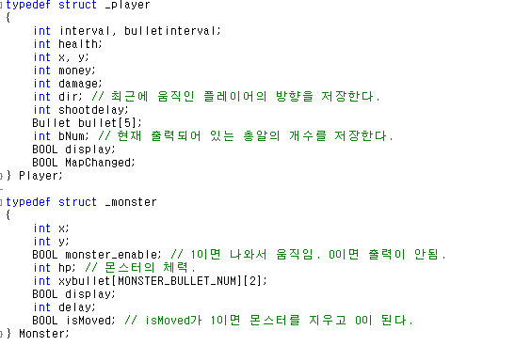
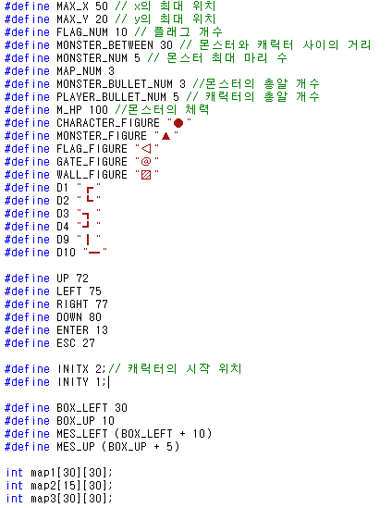
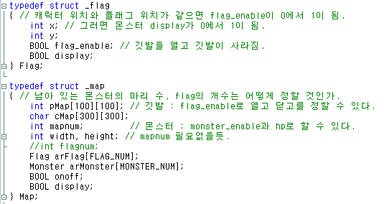
데이터 설계

Slide 33




핵심 기술 & 알고리즘
1. 맵 이동
<제 1 맵>
<제 2 맵>
*맵 예시도
.
<제 3 맵>
시작위치
<제 4 맵>
*모든 맵들은 연결되어 있다.
*맵 간에 이동 가능.

Slide 34
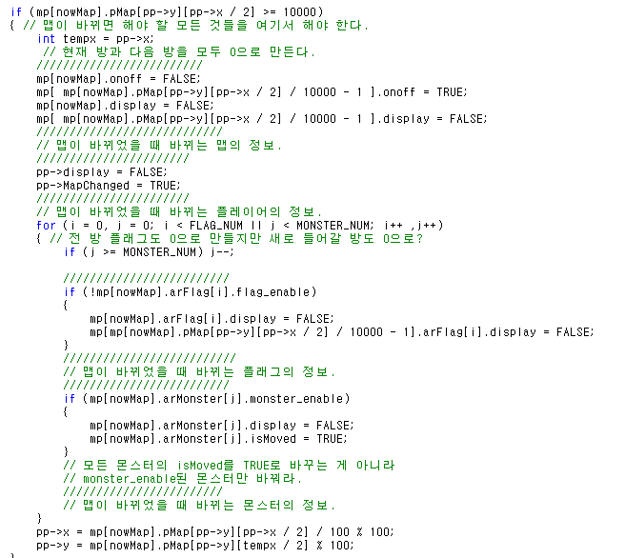
핵심 기술 & 알고리즘
void Map_Change(Player *pp, Map *mp)
mp.onoff = TRUE;
mp.display = FALSE;
pp->display = FALSE;
pp->MapChanged = TRUE;
mp.arFlag[i].display = FALSE;
mp.arMonster[j].display = FALSE;
mp.arMonster[j].isMoved = TRUE;

Slide 35
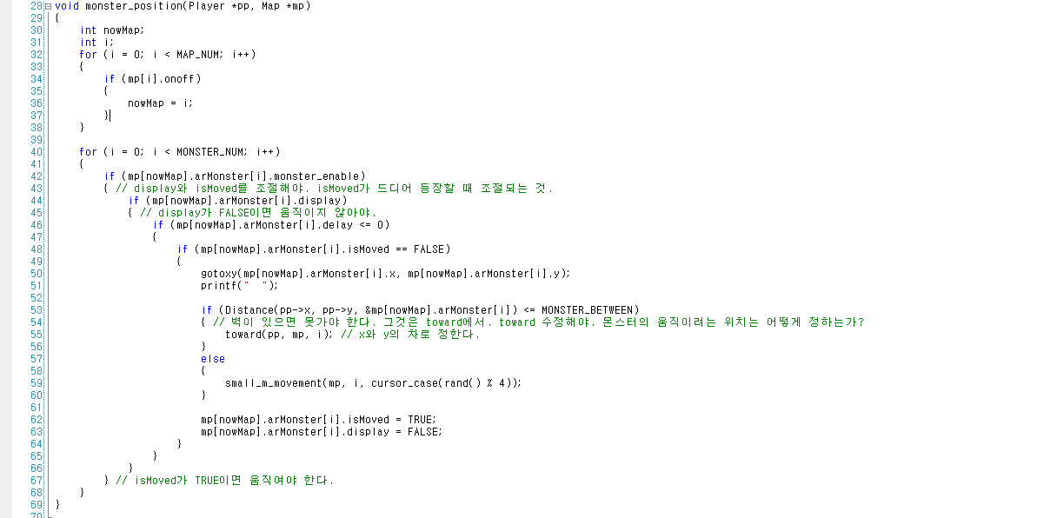
핵심 기술 & 알고리즘
2. 스페인 정복자 (몬스터)
mp[nowMap].arMonster[i].monster_enable
mp[nowMap].arMonster[i].display
mp[nowMap].arMonster[i].delay
mp[nowMap].arMonster[i].isMoved
Distance(pp->x, pp->y, &mp[nowMap].arMonster[i])
toward(pp, mp, i)
small_m_movement(mp, I, cursor_case(rand() % 4))

Slide 36
시연

